Slide 1
Работа в парах и группах на уроках русского языка в 5 - 9 классах по учебникам «Русский язык», авторы: Г.Г. Граник, Н.А. Борисенко, Г.Н. Владимирская
Учитель русского языка и литературы МБОУ Красновской школы им. М. Бабикова Краснинского района Смоленской области Осипенко Г.М.

Slide 2
Особенности курса
Учебники нового типа
Лингвистические особенности:
а) построение курса на синтаксической основе;
б) рассмотрение частей речи как лексико-грамматических классов слов;
в) изучение орфографии на основе фонемно-морфемного принципа;
г) введение понятия правилосообразного блока
Психолого-дидактические особенности курса:
а) реализуется системно-деятельностный подход;
б) в основе данной программы лежит текстоцентрический принцип;
в) обучение русскому языку преимущественно на текстах закладывает фундамент для формирования коммуникативной компетенции;
г) реализуется метапредметный подход в преподавании русского языка;
д) особое место занимает работа с художественным текстом;
е) особую роль в решении проблемы понимания играет развитие воображения – как творческого (фантазии), так и воссоздающего;
ж) учитываются психологические закономерности восприятия и усвоения учебного материала;
з) формируется культуроведческая компетенция;
и) осуществляется формирование ИКТ-компетентности.

Slide 3
Формы работы, используемые для формирования коммуникативных УУД
Особое внимание в данном курсе уделяется формированию коммуникативных универсальных учебных действий. Для этого используются такие формы работы, при которых востребована активность и инициатива ученика, умение сообща решать поставленные задачи, - проектная деятельность и работа в парах, группах. Групповая учебно-познавательная, творческая деятельность помогает школьникам применять полученные знания при решении конкретных учебных задач, развивать чувство товарищества, взаимопомощи.

Slide 4
Формы работы, используемые для формирования коммуникативных УВД
Учебники нового типа позволяют реализовать одну из основных потребностей человека – потребность в общении. В них созданы условия, при которых ученик и учебник общаются друг с другом. Это обратная связь и мотивация, введение эмоционально-образного компонента в обучение русскому языку, организация совместно-распределённой деятельности и многое др. Но в первую очередь реализация функции общения связана с особенностями языка учебников.
Во вступительной статье учебника 5 класса авторы говорят ученикам: «Ваш учебник будет разговаривать с вами, спрашивать и давать задания…»
Ведущей формой познавательного процесса выделяется диалог: «учебник – ученик», «ученик – ученик», «ученик – учитель».

Slide 5
«Русский язык, 7 класс» Авторы: Г.Г. Граник, Н.А. Борисенко, Г.Н. Владимирская
Учебник продолжает идею авторов: осуществляет диалог с учеником: «Здравствуйте, ребята! Поздравляем с новым учебным годом. Надеемся, что он будет радостным и интересным. Хотелось бы, чтобы этот учебник вам понравился.
И вначале мы поговорим не о слове и даже не о предложении, а о тексте».
Итак, первая часть учебника содержит сведения о тексте, стилях речи, двусоставных и односоставных, полных и неполных предложениях. Рассматриваются также слова, грамматически не связанные с предложением (обращения, междометия, слова-предложения да и нет, вводные слова, словосочетания и предложения). Изучается такая знаменательная часть речи, как наречие. Во второй части рассматриваются деепричастия, причастия и обособленные члены предложения.

Slide 6
«Русский язык, 9 класс» Авторы: Г.Г. Граник, Н.А. Борисенко, Г.Н. Владимирская
Данный учебник – заключительная часть предметной линии под редакцией Г.Г. Граник. В книге завершается изучение синтаксиса и пунктуации. Учебник также содержит главы: «Общие сведения о русском языке», «Текст, речеведение, культура речи». Объёмный блок повторения включает материал по всем разделам науки о русском языке, тексты для изложений, тренировочные задания и тесты, направленные на подготовку к ГИА. Текстоцентрический принцип, лежащий в основе учебника, позволяет систематически работать над пониманием текста, развитием воображения и творческих способностей учащихся.

Slide 8
Работа в парах
Работа в парах целенаправленно реализуется данным курсом и систематически представлена заданиями различного характера в учебниках с 5-ого по 9-ый классы.
Формирование коммуникативной компетенции предполагается на каждом уроке, а не только на так называемых уроках развития речи. Задания для групповой и парной работы отмечены специальным значком «Работайте в группе, в паре». Учебник является инициатором и организатором учебно-исследовательской и проектной деятельности учащихся: предлагает специальные проектные задания, определяет круг возможных действий, указывает итоговый продукт, список литературы (в том числе интернет-ресурсы) и т.п. Каждый из девяти учебников для основной школы даёт учащимся возможность выполнить в течение года от 7 до 10 проектов, непосредственно связанных с изучаемым учебным материалом.

Slide 9
Фрагмент учебника (7 кл., условное обозначение «Работайте в группе, в паре» – упр.282)

Slide 10
Пример №1 задания работы в паре 7 класс
Тема урока: «О разных видах информации. Что такое фактуальная, подтекстовая и концептуальная информация»
Упр.19, стр.20-21 Задание
(Методика выполнения упражнения в парах)
Прочитайте стихотворение Г.Р. Державина.
Поймали птичку голосисту
И ну её сжимать рукой.
Пищит бедняжка вместо свисту,
А ей твердят: «Пой, птичка, пой!»
2. Запишите стихотворение. Попробуйте рассказать, какую подтекстовую и концептуальную информацию оно содержит. Работайте вдвоём: один рассказывает о подтекстовой, другой – о концептуальной информации. Затем проверьте друг друга по ответу.
3. Укажите наклонение и время глаголов в стихотворении.
4. Объясните, почему слово птичка выделено запятыми.

Slide 11
Комментарий к примеру №1
В процессе выполнения работы учащиеся строят высказывания в форме диалога и монолога, что способствует формированию коммуникативных УУД, решают предметные и регулятивные задачи.
Организуя работу пары, можно конкретизировать 3-е и 4-е задания:
Проверьте 3-е и 4-е задания друг у друга, а затем сверьте с ответом.
После данного упражнения следует условное обозначение «светофор», что значит «оцените свои знания». Формулировка такая: «Если вы выполнили задания 17 – 19 без ошибок, пропустите задание 20. Если ошибки были, выполните и его. Таким образом, диалог «учебник – ученик» способствует мотивации познавательного процесса, позволяет работать каждому в своём темпе.

Slide 12
Пример №2 работы в паре 7 класс
Тема урока: Безличные предложения
Упр.81, стр.78 Задание
(Методика выполнения работы в паре)
Ответьте на вопросы безличными предложениями. Работайте вдвоём: один отвечает на первые три вопроса, второй – на остальные. Затем проверьте друг друга по ответу.
1) Что говорят люди, когда они плохо себя чувствуют? 2) Что говорят люди в случае удачи? 3) Что говорят люди в случае неудачи? 4) Что говорят, когда что-то перестаёт нравиться? 5) Что говорят, когда не могут уснуть? 6) Как выражают желание или нежелание что-то делать?
2. Объясните правописание не с именами существительными.

Slide 13
Комментарий к примеру №2
Задание практически ориентировано, направлено на решение предметных и регулятивных задач.
Дополнение (ученикам даются карточки с дополнительным заданием)
Договоритесь, кто будет отвечать на первые три вопроса, а кто – на остальные.
Докажите друг другу, что у вас получились безличные предложения, а затем проверьте по ответу.
Пусть один из вас расскажет о правописании не с именами существительными, а другой – о правописании не с глаголами.
Поблагодарите друг друга за сотрудничество и оцените работу.

Slide 14
Пример №3 задания работы в паре 9 класс
Тема урока: «Двоеточие в бессоюзном сложном предложении» (актуализация знаний)
Упр. 15, стр.16 Задание для работы в паре
Методика выполнения упражнений в паре с последующей взаимопроверкой.
По данному началу составьте бессоюзные сложные предложения со значением причины, или пояснения, или дополнения. Работайте вдвоём: один работает с первым – четвёртым «отрезками», другой – с остальными. Затем обменяйтесь тетрадями и проверьте друг друга по ответу.
1) Я устал… . 2) Этот человек мне нравится … . 3) Меня всегда удивляло … . 4) Мне тревожно … . 5) Серёжа сегодня отвечал уверенно … . 6) Я вспомнил … . 7) Было обидно до слёз … . 8) Я взглянул на неё и испугался … .

Slide 15
Комментарий примера №3 и корректировка задания учителем
+ Данное задание позволяет актуализировать знания, полученные при изучении темы; содержание «отрезков» предложений ориентировано на жизненный опыт учащихся. Развиваются навыки самоконтроля, выполнение работы способствует формированию ответственности и доверительному отношению к товарищу.
- Не сказано о праве выбора «отрезков» предложений. Установка на проверку по ответу лишает необходимости анализировать выполнение задания.
Корректировка (паре даётся карточка)
1. Договоритесь, кто работает с первой четвёркой «отрезков», кто – со второй.
2. После выполнения задания обменяйтесь тетрадями и проверьте друг друга самостоятельно, оцените работу, а потом проверьте по ответу, откорректируйте оценку.
3. Ответьте на вопрос: Какие смысловые отношения между частями бессоюзного сложного предложения требуют постановки двоеточия? Выберите того, кто озвучит ответ на поставленный вопрос.

Slide 16
Пример №4 работы в паре
Тема: « Тире между частями бессоюзного сложного предложения»
Упр.20, стр.22. Задание для работы в паре
Методика комбинированной работы над выполнением упражнения в паре
1. Выразительно прочитайте друг другу афоризмы, следя за своей интонацией и интонацией товарища.
1) Хочешь обнять мир – купи глобус. 2) У диктаторов нет силы – у них есть насилие. 3) Не показывай пальцем – покажи собой. 4) Не хочешь услышать отказ – не проси. 5) Не можешь поставить на своём – поставь на место. 6) Часы не бьют – часы убивают. 7) Жизнь – прекраснейшая из выдумок природы.
2. Спишите предложения, в скобках укажите смысловые отношения, которые существуют между частями бессоюзного сложного предложения. Найдите «лишнее» предложение.
3. Выпишите слова с ь после шипящих. Вспомните обобщающую самоинструкцию «Правописание ь после шипящих в разных частях речи»
(Ко 2-ому и 3-ему заданиям есть «ключи», по которым учащиеся могут проверить ответ)

Slide 17
Комментарий и дополнение к примеру №4
Задание направлено на формирование коммуникативных универсальных учебных действий; работа с афоризмами способствует пополнению культурного фонда учащихся. Решаются предметные задачи: актуализируются знания о постановке тире между частями бессоюзного сложного предложения, о правописании мягкого знака после шипящих в разных частях речи. Ответы-ключи в данном случае способствуют формированию регулятивных учебных действий, а именно: самоконтроля, так как позволяют школьнику, не дожидаясь учительского контроля, оценить качество своей работы; это поддерживает познавательный интерес. К тому же, в зависимости от возрастных особенностей учащихся ответы представлены в разной форме: в прямой или в форме «руководства к действию» (в виде словесного комментария, инструкции или условно-графической записи).
Дополнение
1. Вспомните, что такое афоризмы. При необходимости воспользуйтесь толковым словарём.
2. Поделитесь друг с другом мнением о прочитанном. Какой афоризм показался вам наиболее интересным?
3. По какому принципу вы нашли «лишнее» предложение? Докажите графически.
4. По 2-ому и 3-ему заданиям оцените работу друг друга.

Slide 18
Пример №5. Работа в группе
Упр.32, стр.32 Используя самоинструкцию (или таблицу) «Знаки препинания в бессоюзном сложном предложении», подготовьте в группе сообщение по этой теме. Пусть каждый из вас рассказывает о какой-то одной части самоинструкции. Остальные дополняют ответ и приводят примеры. Самые интересные примеры запишите.

Slide 19
Таблица к примеру №5
Знаки препинания в бессоюзном сложном предложении
Двоеточие | Тире | Запятая | Точка с запятой
вторая часть указывает на причину, или дополняет сказуемое первой части, или поясняет первую часть. Примеры: Кот выбежал из-за угла дома: собака залаяла. Отец знал: лес мне очень дорог. Плохая им досталась доля: немногие вернулись с поля… (М. Лермонтов) | первая часть указывает на время или условие, или части содержат противопоставление, или во второй части – следствие или результат, или во второй части – сравнение Примеры: Пашню пашут – руками не машут. Труса и на судне вал достанет – смелого в бочке не тронет. На улице проливной дождь – выйти невозможно. Молвит слово – соловей поёт. | перечисление и части не осложнены Пример: Собака залаяла, кот выбежал из-за угла дома. (События происходили последовательно, второе не являлось следствием первого) | перечисление и части осложнены
 |  |  | или
 |  |  | по смыслу отдалены одна от другой
 |  |  | Пример: Собака, до этого всё время молчавшая, залаяла; тотчас же большой рыжий кот выбежал из-за угла дома. Берега были растерзаны; огромные камни сдвинуты были с места и загромождали поток. (А. Пушкин)

Slide 20
Комментарий к примеру №5
Работа с подобными заданиями частично соответствует методике «передачи темы». Однако это не изучение нового материала, а обобщение изученного. Количественный состав группы зависит от количества содержательных блоков самоинструкции, обычно 3 – 4 человека. Учащиеся распределяют роли, самостоятельно готовят своё задание, советуются по поводу приведённых примеров и записывают самые интересные.
Возможны варианты озвучивания сообщений:
Одна группа делает сообщение, дополняют ответ и приводят примеры представители другой.
По каждой части самоинструкции сообщения делают представители разных групп, остальные дополняют ответ и приводят примеры.
Оценка выступлений обсуждается коллективно. Подобные групповые задания представлены в учебнике в конце изучения каждой темы, по материалам содержания которой составляется самоинструкция.

Slide 21
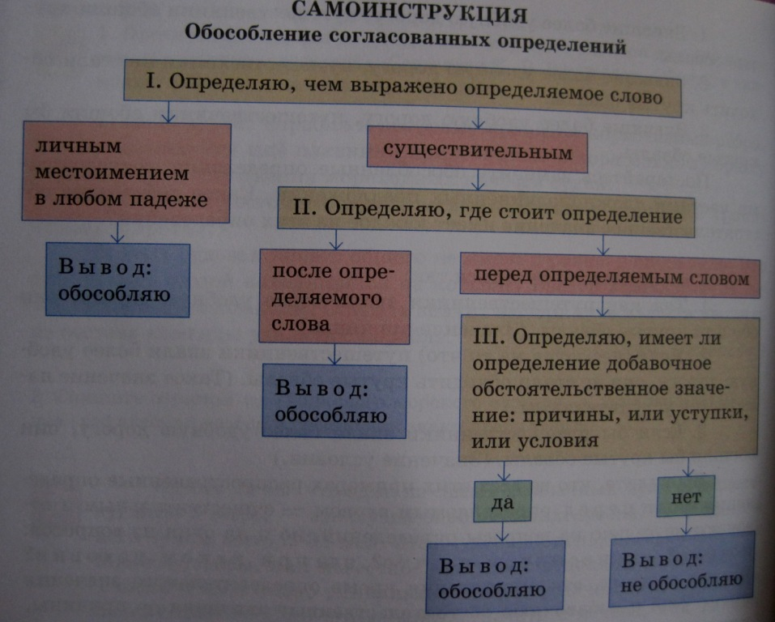

Slide 22
Комментарий к слайду №18
На слайде представлена самоинструкция по теме «Обособление согласованных определений»
Работа в группе по данной самоинструкции ведётся аналогично предыдущему примеру.

Slide 23
Групповая работа на уроках
На уроках русского языка на протяжении ряда лет как одну из форм групповой работы я использую уроки-конференции. В условиях малокомплектной школы порой целесообразно организовывать работу в разновозрастных группах. Обычно это уроки обобщения и систематизации изученного материала.
Например, урок-конференция в 7-ом классе на тему: «Обособленные члены предложения». В качестве предварительной подготовки к уроку учащиеся повторили изученный материал согласно заданиям учебника (с. 162 – 163, 2-ая часть), изготовили и систематизировали по темам инструкции и памятки. После этого класс был разделён на творческие группы, в составе которых находились «кандидаты наук» и «младшие научные сотрудники»; пользуясь правом выбора, они готовили (по подтемам раздела) либо доклад, либо творческую работу. Таким образом, были подготовлены доклады: 1) «Обособление обстоятельств, выраженных деепричастным оборотом и одиночным деепричастием», 2) Обособление определений», 3) «Уточняющие члены предложения», 4) «Приложение»; творческие работы: 1) «Обособленные обстоятельства – цветок настроения» (графическое изображение), 2) Стихотворный рассказ «Представляю приложение!» Один ученик был выбран консультантом (с целью корректировки работы творческих групп во время урока-конференции), у которого на вооружении был пакет с памятками и инструкциями. Были приглашены выпускники 9 и 11 классов не как зрители, а как равноправные участники конференции, они вошли в состав разновозрастных групп, которым в ходе урока предстояло решать задачи разного уровня.
РАБОТА В ПАРАХ И ГРУППАХ – ОСНОВНОЕ УСЛОВИЕ ФОРМИРОВАНИЯ КОММУНИКАТИВНЫХ УУД!

Slide 24
Урок-конференция на тему: «Обособленные члены предложения»

Slide 25
Мудрые мысли
Плохой учитель преподносит истину, хороший учит ее находить.
( А. Дистервег )
Тот, кто, обращаясь к старому, способен открывать новое, достоин быть учителем.
(Конфуций)
Есть у меня шестерка слуг, проворных, удалых.
И все, что вижу я вокруг, - все знаю я от них.
Они по знаку моему являются в нужде.
Зовут их: Как и Почему, Кто, Что, Когда и Где. (Киплинг)
Единственный путь, ведущий к знанию, - это деятельность. (Б.Шоу)

Slide 26
Литература
Русский язык. Рабочие программы. Предметная линия учебников под общей редакцией Г.Г. Граник. 5 – 9 классы. Издательство «Мнемозина», Москва 2013
Учебник «Русский язык, 7-ой класс» (в трёх частях), авторы: Г.Г. Граник, Н.А. Борисенко, Г.Н. Владимирская. Издательство «Мнемозина», Москва 2013
Учебник «Русский язык, 9-ый класс» (в двух частях), авторы: Г.Г. Граник, Н.А. Борисенко, Г.Н. Владимирская. Издательство «Мнемозина», Москва 2013

